Slide 1
ライセンス特定ツールに
追加すべきライセンスの抽出
研究会（小ゼミ）
60151039
東 裕之輔
Notes:
それでは，テキストマイニングに基づくOSSライセンス記述の分析 : OSSライセンス特定のためのルール作成支援と題しまして，東が発表いたします

Slide 2
背景
近年，ソフトウェア開発はコスト削減のためにソフトウェアを再利用することがある
ソフトウェアを再利用するには，ライセンスを遵守しなければならない
ライセンスを正確に把握せずにソフトウェアの再利用を行うと，ライセンス違反になる恐れがある
Notes:
背景を説明します
近年のソフトウェア開発はコスト削減のため，ソフトウェアを再利用することがあります
ソフトウェアを再利用するには，ライセンスを遵守しなければなりません
ライセンスを正確に把握せず，ソフトウェアを再利用してしまうと，ライセンス違反となってしまう恐れがあります

Slide 3
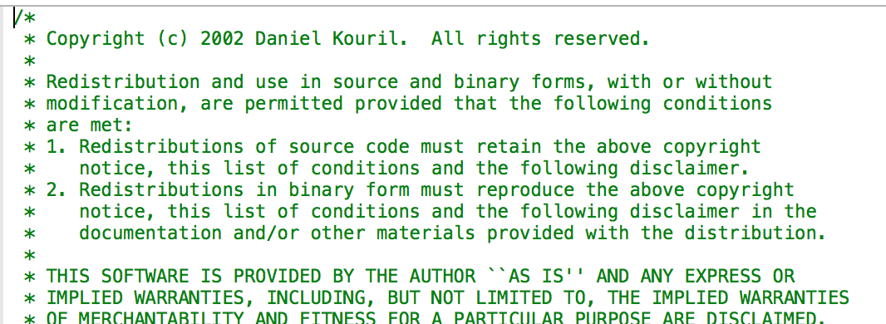
オープンソースソフトウェアライセンス
OSSライセンスは様々な種類が存在する
  Open Source Initiative（OSI）には現在69種類のOSSライセンスが登録されている
  Black Duck社のナレッジベースには2050種類以上のソフトウェアライセンスが確認されている
※BSD Licenseのライセンス記述例
Notes:
オープンソースソフトウェアの場合，
主にソースコードのコメントアウト部分で明示されたOSSライセンスを遵守することで，利用できます
以下に示すのはBSDLicenseのライセンス記述です
OSSライセンスは様々な種類が存在します
OSSを促進する組織，オープンソースイニシアチブには69種類のOSSライセンスが登録されており，
また，BlackDuckのナレッジベースには2050種類以上のユニークライセンスが確認されています

Slide 4
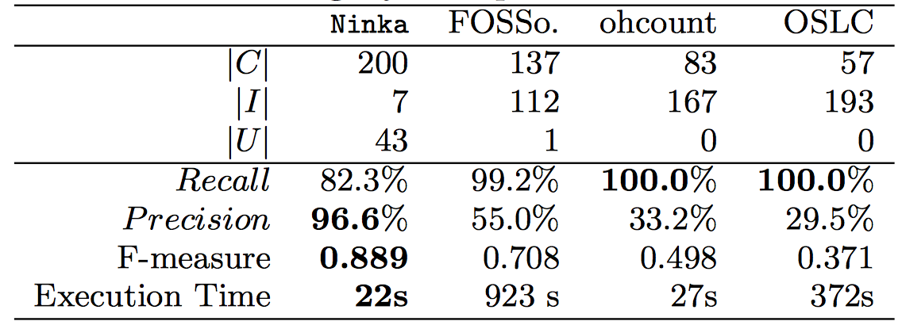
先行研究
ライセンス特定手法
  主に正規表現を用いてライセンスの特定を行う
  一番高い精度のツールはNinkaである
Daniel M German, Yuki Manabe, and Katsuro Inoue, "A Sentence-Matching Method for Automatic License Identification of Source Code Files," In Proceedings of the IEEE/ACM international Conference on Automated Software Engineering, pages 437-446, September 2010
Ninkaは未知ライセンスに対して
UNKNOWNを出力することができるため，精度が高い
Notes:
先行研究として，ライセンス特定手法が複数提案されています
ライセンス特定手法は主に，正規表現を用いてライセンスを特定します
最も精度が高いのはNinkaというツールです．
その精度は966%であり，他のツールを圧倒していることが分かります
ただし，この結果は，Ninkaが未知のライセンスに対してUNKNOWNを出力できるからであり，
UNKNOWNが出力されたファイルは，目視でそのライセンスを確認しなければなりません
本研究では，このUNKNOWNファイルについての分析を行いました．

Slide 5
予備調査
Firefox v25.0
ライセンス名 | ファイル数 | 割合
UNKNOWN | 17,678 | 未知 79%
NONE | 1,390 | NONE 6%
spdxBSD3 | 959 | 既知 15%
Apachev2 | 752
FreeType | 481
BSD3 | 240
MPL1_1andLGPLv2_1,MPLv1_1 | 204
SeeFile | 143
MITX11 | 135
spdxBSD2 | 90
Others | 341
UNKNOWNファイルの中のライセンスを
特定できないと実用的であるとはいえない
Notes:
まず，NinkaのUnknownは一体どれくらいの頻度で出力されるのかを調べるため，Firefox v25.0の予備調査を行いました
未知ライセンスは全体の79%，NONE6%，既知ライセンスが15%でした
NONEは，ライセンス記述がなかったものを指します．
firefox v25.0は，17,678ファイルに対してUNKNOWNが出力されました
しかし全てのファイルを目視で特定するには、大変労力がかかってしまいます
アニメーション
やはりUNKNOWNファイルの中のライセンスを特定できないと
実用的であるとはいえない

Slide 6
ライセンスルール作成支援に向けた課題
ライセンスルール作成の自動化の支援を行う必要がある
テキスト分類
  テキストを内容に基づいて，1つ以上に分類する
テキスト分類がなぜ必要なのか
  UNKNOWNファイルの中には同じライセンスが複数存在し，その整理を行う
自動化するためには
テキスト分類の限界をあきらかにする必要がある
Notes:
UNKNOWNファイルを出力されないようにするには新しくライセンスを追加する必要があります
現在未知ライセンス記述を自動で学習する仕組みは，設けられていません
ライセンスルール作成の自動化の支援を行う必要があります
その際には，テキスト分類などのテキストマイニング手法が必須であると考えられます
テキスト分類とは，テキストの内容に基づいて，1つ以上に分類することです
テキスト分類が必要な理由は，
UNKNOWNファイルの中には，同じライセンスが存在するので，それらを整理しなければならないからです
しかし，未知ライセンス記述に対してテキスト分類が行われた例はないので，自動化するためには，テキスト分類の限界を明らかににする必要があります

Slide 7
目的とアプローチ
目的
  テキスト分類がライセンスルール作成支援にどれくらい有用かどうか明らかにすること
アプローチ
  クラスタリングによるテキスト分類を行う
    追加すべきライセンスの存在を明らかにするため，各クラスタの調査を行う
Notes:
そこで本研究は，テキスト分類がライセンスルール作成支援にどれくらい有用かどうかを明らかにすることを目的とします
支援の対象となるプロセスは，追加する未知ライセンス決定のための調査です
アプローチとしては，クラスタリングによるテキスト分類を行います
テキスト分類後は，追加すべきライセンスの存在を明らかにするために，各クラスタの調査を行う．

Slide 8
クラスタリングと調査内容
アルゴリズム
  K-meansによるクラスタリングを行う
    シンプルなアルゴリズムであるため，結果を読み取りやすい
調査内容
  各クラスタに
  同一ライセンスが
  どれくらい存在するか
A
B
B
B
B
C
C
A
C
C
B
Notes:
テキスト分類方法と調査内容について説明します
クラスタリングアルゴリズムにはK-meansを用います
K-meansを用いた理由として，
過去にライセンス記述に対してクラスタリングが行われた例がなく，
結果が予想できないことから，
結果の読み取りやすい、シンプルなアルゴリズムである必要があったためです。
そしてクラスタリング後は
各クラスタに同一のライセンスがどれくらい存在するか
どうかの調査を行います
右の図のように，同じライセンスで固まっているクラスタができれば，容易に追加すべきライセンスを見つけることができます

Slide 9
クラスタリング時のクラスタ数
OSIに登録されている14ライセンス
K-meansのクラスタ数は14とする
APLv2.0 | LGPLv3
BSD3clause | LibraryGPLv2.0
BSD2clause | MIT
GPLv1 | MPLv2.0
GPLv2 | MPLv1.1
GPLv3 | CDDLv1.0
LGPLv2.1 | EPLv1.0
Notes:
クラスタリング時のクラスタ数を説明します
OSIが認定している，OSSライセンスから以下の14のライセンスを選びました．
K-meansの最適クラスタ数は不明なため，クラスタ数は選んだライセンスの数である１４とします

Slide 10

データセット
Debian v7.8.0から抽出した，UNKNOWNファイル2838ファイル
UNKNOWNファイル抽出方法
  12,725のソフトウェアパッケージから各1ファイルずつ抽出
  作成したソースファイル集合のライセンスをNinkaで特定
  UNKNOWNファイルを抽出
データセットのライセンスは全て目視で確認
Notes:
データセットとしてLinuxディストリビューションの一つであるDebian v7.8.0から抽出した2838のUNKNOWNファイルを用いました，
Debianを用いた理由は，Debianにはソフトウェアパッケージが多数存在し，OSSライセンスがたくさん存在するので，実験結果に一般性を持たせることができるからです
UNKNOWNファイル抽出方法は
まず12,725のソフトウェアパッケージを選出します
同じソフトウェアパッケージから抽出すると，同じライセンス記述を抽出してしまう恐れがあるので，
各ソフトウェアパッケージからランダムに1ファイル選びソースファイル集合を作成しました
そのソースファイル集合のライセンスをNinkaで特定し，出力された2838のUNKNOWNファイルを抽出しました
その後データセットのライセンスを目視により特定しました

Slide 11
データセットのライセンス
2838ファイルある未知ライセンス記述のライセンスを目視で特定した
ライセンス | ファイル名
Copyright | 408
NONE | 353
SeeFile | 315
SameAsPerl | 291
GPL | 191
MIT | 159
GPLv2+ | 136
GPLv2 | 127
PublicDomain | 62
LGPL | 47
137 種類ものライセンス
を確認した
※上位10件のみ表示
Notes:
データセットのUNKNWNOファイルのライセンスを目視により特定した結果の上位10位をを示します
合計で137種類ものライセンスが存在しました．
最も多いものは，Copyrightのみの記述でした．
その次に多いものがNONEでした．
NONEはライセンス記述が存在しなかったものです．
NONEがUNKNOWNファイルの中に存在する理由は
Ninkaのライセンス記述の抽出は稀に失敗します．
Ninkaに対応していないコメントアウト記法や，ライセンスを表示するプログラムなどが，検出されてしまうからです．
SeeFileはライセンスが書かれたファイルへの参照を示す，ライセンス記述です．
このようなライセンスで構成されているUNKNOWNファイルのクラスタリングを行います．

Slide 12
分析結果
ライセンス記述なしのクラスタ
1つのライセンスで75%以上占めているクラスタ
クラスタ | 目視によるライセンスの内訳 | ファイル数
1 | NONE | 23
2 | GFDLライセンスの全文 | 1
3 | NONE，GPL，GPLv2 | 382
4 | SameAsPerl（248/312），GPL，GPLv2 | 312
5 | Apache，Cecil，AOLserver | 55
6 | GPLv2+，GPL，LGPLv21+ | 278
7 | Zlib（41/43），SOFA，Other | 43
8 | BSD3，BSD2，BSD-style | 85
9 | NONE | 2
10 | CreativeCommonsのライセンスの全文 | 1
11 | CPLのライセンス | 1
12 | MIT （105/118），BSD4 | 118
13 | NONE | 1
14 | Copyright，SeeFile，ライセンス名のみ | 1,536
Notes:
分析結果です
2,838のファイルをクラスタリングした結果を示します
表には，目視によるクラスタのライセンスの内訳と，ファイル数を表示しています
セルが緑色のクラスタは，1つのライセンスで75%以上占めているクラスタ，オレンジ色のクラスタはライセンス記述がないクラスタです
目視によるライセンスの内訳はクラスタ内で上位3つのライセンスを表示しています
ライセンス記述が全くなかったクラスタは3つ存在します
Ninkaは稀にライセンス記述抽出に失敗することがあるのですが，
一つのクラスタに固まってくれると，目視しなくても済むので負担をへらすことができそうです
ファイル数が10以下のクラスタが5つできています
，クラスタ2，9，10，11，13です
これらは主にソースコードやライセンスの全文などで，ものすごく長い文章でした．
逆にクラスタ14には，Copyrightのみやライセンス名のみなどの短い文章が入っています．
調査内容である，各クラスタに同じライセンスがどれくらい存在するかについてですが
1つのライセンスで75%を占めているクラスタは3つ存在します
特にクラスタ7はZLIBライセンスが95%を占めています
アニメーション
以上のことから，K-means法によるクラスタリングはライセンスルール作成プロセスの支援に有用ではないかと考えられます

Slide 13
分析結果
ライセンス記述なしのクラスタ
1つのライセンスで75%以上占めているクラスタ
クラスタ | 目視によるライセンスの内訳 | ファイル数
1 | NONE | 23
2 | GFDLライセンスの全文 | 1
3 | NONE，GPL，GPLv2 | 382
4 | SameAsPerl（248/312），GPL，GPLv2 | 312
5 | Apache，Cecil，AOLserver | 55
6 | GPLv2+，GPL，LGPLv21+ | 278
7 | Zlib（41/43），SOFA，Other | 43
8 | BSD3，BSD2，BSD-style | 85
9 | NONE | 2
10 | CreativeCommonsのライセンスの全文 | 1
11 | CPLのライセンス | 1
12 | MIT （105/118），BSD4 | 118
13 | NONE | 1
14 | Copyright，SeeFile，ライセンス名のみ | 1,536
ライセンスルール作成プロセスに
有用であるとする
Notes:
以上のことから，K-means法によるクラスタリングはライセンスルール作成プロセスの支援に有用ではないかと考えられます

Slide 14
卒論でやったこと
未知ライセンスのライセンス記述をクラスタリング
  ライセンスツールに追加するライセンスを探しやすくするため
同じライセンス記述を同じクラスタにクラスタリング
  実験では，1ライセンスで75%以上占めているクラスタが3つ確認できた
ライセンス特定ツールに追加すべき
ライセンス記述を抽出する必要がある

Slide 15
追加すべきライセンス記述の抽出
以下を各クラスタで行う
1．各クラスタの全記述どうしの
レーベインシュタイン距離を求める
2. 類似度が0.7以上のライセンス記述の数を算出
最大値となるライセンス記述を抽出
抽出したライセンス記述の
ライセンスを確認し0.7の数字が妥当かどうか調べる

Slide 16
レーベインシュタイン距離
一つの文字列を別の文字列に変形するのに必要な手順の最小回数
例：kitten，sitting=4
  kitten
  sitten （“k”を“s”に置換）
  sittin （“e”を“i”に置換）
  sitting （“g”を挿入して終了）
レーベインシュタイン距離を最大文字数で割って正規化した値を類似度として用いる

Slide 17
図解
クラスタA | 文書1 | 文書2 | 文書3 | 文書4 | 文書5 | 文書6 | 文書7 | 文書8 | 文書9
文書1 | 1 | 0.29 | 0.26 | 0.29 | 0.28 | 0.26 | 0.87 | 0.38 | 0.77
文書2 | 0.29 | 1 | 0.31 | 0.29 | 0.63 | 0.31 | 0.31 | 0.46 | 0.33
文書3 | 0.26 | 0.31 | 1 | 0.3 | 0.31 | 1 | 0.29 | 0.24 | 0.31
文書4 | 0.29 | 0.29 | 0.3 | 1 | 0.3 | 0.3 | 0.33 | 0.28 | 0.31
文書5 | 0.28 | 0.63 | 0.31 | 0.3 | 1 | 0.31 | 0.27 | 0.59 | 0.42
文書6 | 0.26 | 0.31 | 1 | 0.3 | 0.31 | 1 | 0.29 | 0.24 | 0.31
文書7 | 0.87 | 0.31 | 0.29 | 0.33 | 0.27 | 0.29 | 1 | 0.29 | 0.89
文書8 | 0.38 | 0.46 | 0.24 | 0.28 | 0.59 | 0.24 | 0.29 | 1 | 0.48
文書9 | 0.77 | 0.33 | 0.31 | 0.31 | 0.42 | 0.31 | 0.89 | 0.48 | 1
0.7以上 | 3 | 1 | 1 | 1 | 1 | 1 | 3 | 1 | 3
類似度70%以上のライセンス記述の数の最大値=3
文書1，文書7，文書9を抽出

Slide 18
類似度70%以上の記述数の最大値
クラスタ | 目視によるライセンスの内訳 | ファイル数 | 70%以上
1 | NONE | 23 | 10
2 | GFDLライセンスの全文 | 1 | -
3 | NONE，GPL，GPLv2 | 382 | 28
4 | SameAsPerl（248/312），GPL，GPLv2 | 312 | 74
5 | Apache，Cecil，AOLserver | 55 | 20
6 | GPLv2+，GPL，LGPLv2.1+ | 278 | 148
7 | Zlib（41/43），SOFA，Other | 43 | 31
8 | BSD3，BSD2，BSD-style | 85 | 46
9 | NONE | 2 | -
10 | CreativeCommonsのライセンスの全文 | 1 | -
11 | CPLのライセンス | 1 | -
12 | MIT （105/118），BSD4 | 118 | 23
13 | NONE | 1 | -
14 | Copyright，SeeFile，ライセンス名のみ | 1,536 | 39

Slide 19
今後の課題
抽出したライセンス記述のライセンスが全て同じかどうか確認する
実際にライセンスルールを作成し，どのくらいカバーできるかやってみる
  Linuxディストリビューション以外のプロジェクトで試す
その他の研究テーマ
  ライセンス不整合に関する分析
  AGPL,GPL,LGPLに関するライセンス不整合状態の検出
    FSFに互換性のないライセンス一覧がある
    動的リンク，静的リンクの区別

Slide 20
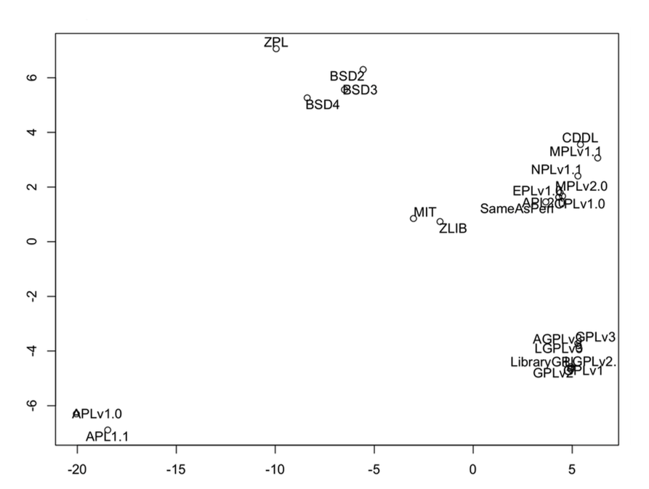
分析結果：類似ライセンス推定
類似度計算の結果（多次元尺度構成法）
類似度
類似度
Notes:
これは，各ライセンス記述に出てくる単語の頻度を多次元尺度構成法によりプロットした図です．縦軸と横軸はライセンス記述間の距離です．
ライセンス同士が
GPL，LGPL，AGPLのGPL系
BSD2，BSD３，BSD4のBSD系
MITとZLIBなどいくつかの塊になっていることが分かります．
K-meansやRandomForestはこのようなデータを用いてテキスト分類，テキストを判別します．

Slide 21
Ninkaライセンスルール作成手順
労力がかかる
  手順1.Unknownファイル群（未知ライセンス記述群）を調査し，Ninkaに追加する未知ライセンスを決
  定する
  手順2.未知ライセンス記述を複数のライセンス文に分解する
労力がかかる
  手順3.既知なライセンス文が存在しないかNinkaの知識を調査し，ユニークなライセンス文を決定する
  手順4.ユニークなライセンス文に名前を付け，正規表現を作成する
Notes:
Ninkaのライセンスルールの作成手順について説明します．
手順1は，まずNinkaに追加するライセンス記述を決定するために，未知ライセンス記述群の調査を行います．
手順2は，Ninkaはライセンス特定を，文単位で行うため，ライセンス記述をライセンス文に分解します．
手順3は，既知なライセンス文が存在しないかNinkaの知識に存在する正規表現を調査する必要があります．
仮に同じライセンス文が2つ登録されると正しくライセンス特定が行えなくなります．
手順4は．既知ではないライセンス文の正規表現を作成し，Ninkaに追加します．
!アニメーション!
しかし，手順1と手順3は調査を行わなければならず，労力がかかります．

Slide 22
分析結果：類似ライセンス推定
クラスタ | 目視の結果 | 正解集合 | 推定結果 | 推定の成否
1 | NONE | なし | MIT | －
3 | NONE | なし | MIT | －
4 | SameAsPerl | GPL，LGPL | MIT | 失敗
5 | APLv20 | APLv20,BSD2，BSD3 | MIT | 失敗
6 | GPLv2+ | GPL，LGPL， | LGPLv3 | 成功
7 | ZLIB | MIT | MIT | 成功
8 | BSD3 | APLv2.0，BSD3,BSD2 | BSD2clause | 成功
12 | MIT | MIT | MIT | 成功
14 | Copyright | なし | MIT | －
※10ファイル以下のクラスタ（5クラスタ）は除外
対象クラスタ数6個中4個が推定に成功
その精度は約67%
Notes:
次にテキスト分類の結果ですRandomForestによる類似ライセンス推定結果が，目視で特定したライセンスの類似ライセンスであれば推定成功とする
なお，ファイル数が1桁のクラスタや，目視によるクラスタのライセンスが，RandomForestが推定できるライセンスに存在しなかった場合，RandomForest法の評価が行えないため，除外します
類似ライセンス推定に成功したクラスタは6個中4個存在しましたその精度は約67%であるので，Ninka知識内の比較すべきライセンスが容易に判明する
RandomForest法によるクラスタリングはルール作成プロセスの支援に有用ではないかと考えられる

Slide 23


Ninkaのライセンス特定までの流れ
License Name
ライセンス記述
の有無
ライセンスを
文章単位で特定
Yes
有
既知
ライセンス
NO
UNKNOWN
ソースファイル
NONE
無
未知
ライセンス
ライセンス
なし
Notes:
次にNinkaのライセンス特定を説明します．
Ninkaのライセンス特定の特徴として，未知のライセンスに対してUNKNOWNを出力できることが挙げられます
Ninkaは，まず，ライセンスに関する単語があるかどうかをチェックします．
もしライセンスに関する単語がなければNONEが出力されます．
ライセンスに関する単語があった場合，ライセンス特定を行います．
次にライセンス文の特定を行います．
ライセンス文はライセンス記述の文であり，Ninkaは，ライセンス特定を文単位で行います．
特定できた文が，Ninkaにとって既知のライセンス記述であった場合．そのライセンス名を出力し，未知のライセンス記述であった場合はUNKNOWNを出力します．
しかしUNKNOWNが出力されたファイルのライセンスは，目視でライセンスを特定する必要があります．
そこで本研究では，UNKNWONファイルに着目した，分析を行いました．

Slide 24
ランダムフォレスト法の分類結果
AGPLv3 | APLv1.0 | APLv1.1 | APLv2.0 | BSD2 | BSD3 | BSD4 | CPLv1.0
AGPLv3 | APLv1.0 | APLv1.1 | APLv2.0 | BSD2 | BSD2 | BSD4 | CPLv1.0
EPLv1.0 | GPLv1 | GPLv2 | GPLv3 | LGPLv2.1 | LGPLv3 | LibraryGPL | MIT
CPLv1.0 | GPLv2 | GPLv2 | AGPLv3 | LGPLv2.1 | LGPLv3 | LibraryGPL | MIT
MPLv1.1 | MPLv2.0 | NPLv1.1
MPLv1.1 | MPLv2.0 | NPLv1.1
間違い:４個

Slide 25
BayesFilter分結果
AGPLv3 | APLv1.0 | APLv1.1 | APLv2.0 | BSD2 | BSD3 | BSD4 | CPLv1.0
GPLv3 | APLv1.0 | APLv1.1 | APLv2.0 | BSD3 | BSD3 | BSD4 | CPLv1.0
EPLv1.0 | GPLv1 | GPLv2 | GPLv3 | LGPLv2.1 | LGPLv3 | LibraryGPL | MIT
EPLv1.0 | GPLv2 | GPLv2 | GPLv3 | LibraryGPLv2.0 | LGPLv3 | LibraryGPL | MIT
MPLv1.1 | MPLv2.0 | NPLv1.1
MPLv1.1 | MPLv2.0 | MPLv1.1
間違い:5個

